Slide 1
Java I/O

Slide 2
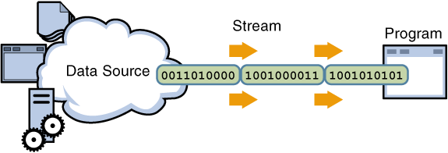
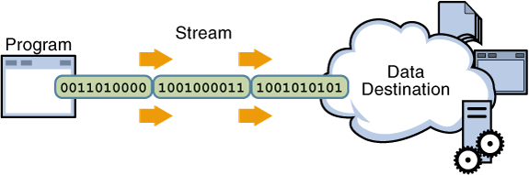
Các lớp Stream
Luồng dữ liệu (data stream) là một kênh dùng để trao đổi dữ liệu.
Các luồng nhập xuất chuẩn của Java:
  in
  out
  err

Slide 3
Ứng dụng của lớp Stream
Thực hiện các thao tác nhập/xuất (input/output).
  Luồng nhập(input stream) đọc dữ liệu từ một nguồn đưa vào chương trình, và Luồng xuất làm công việc ngược lại

Slide 4
Các loại “Luồng” trong Java
Byte Streams – Low-Level Stream
  Thực hiện các thao tác nhập xuất theo từng byte.
Character Streams – High-Level Streams
  Thực hiện các thao tác nhập xuất theo ký tự

Slide 5
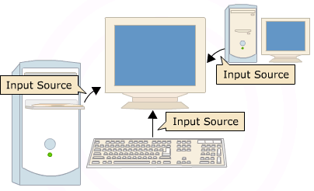
Giao diện “Datalnput"
Định nghĩa các phương thức để đọc các byte từ các luồng nhị phân (binary stream) rồi chuyển đổi ra các kiểu dữ liệu nguyên thủy(primitive data) của java.

Slide 6
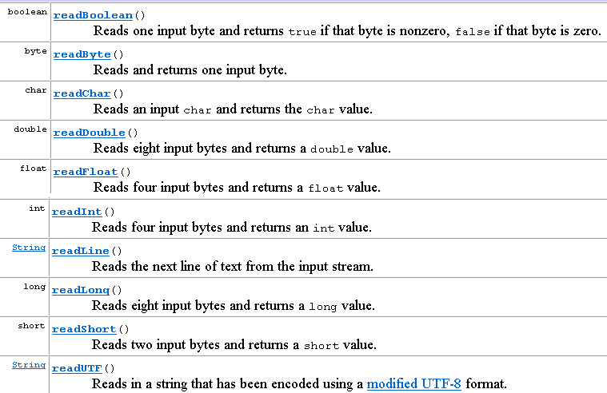
Các phương thức của Datalnput

Slide 7
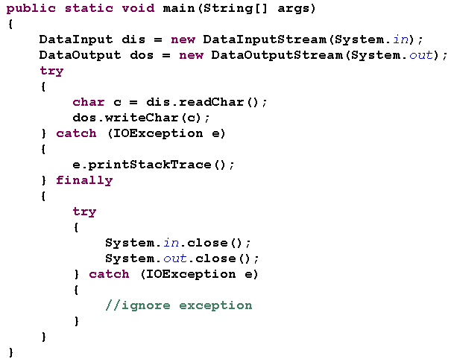
Ví dụ
InputStream
OutputStream
Output

Slide 8
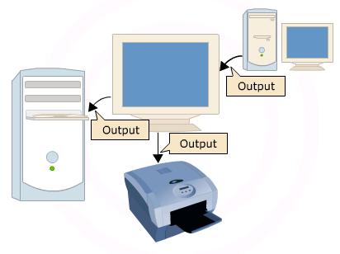
Giao diện DataOutput
Chuyển đổi các dữ liệu nguyên thủy của Java thành một dãy các byte và ghi lên luồng nhị phân.

Slide 9
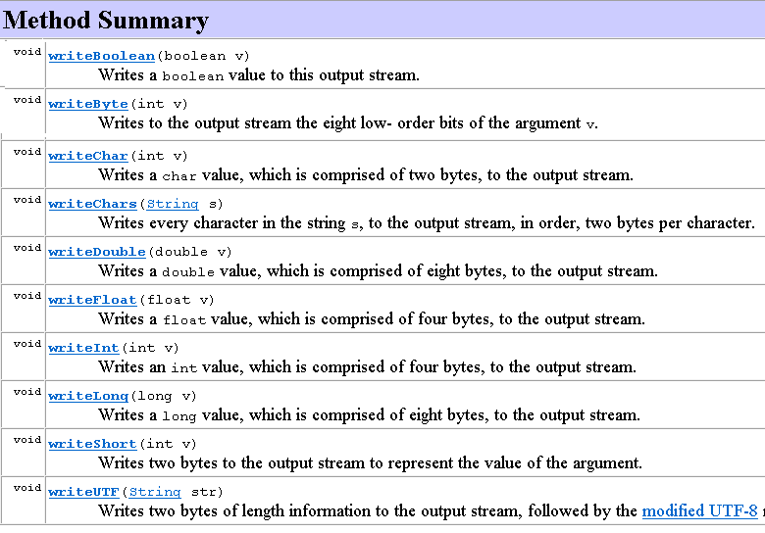
Các phương thức của DataOutput

Slide 10
Ví dụ
Output

Slide 11
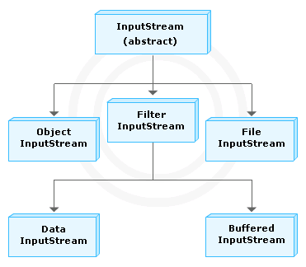
Lớp trừu tượng InputStream
Định nghĩa cách thức các luồng đọc dữ liệu

Slide 12
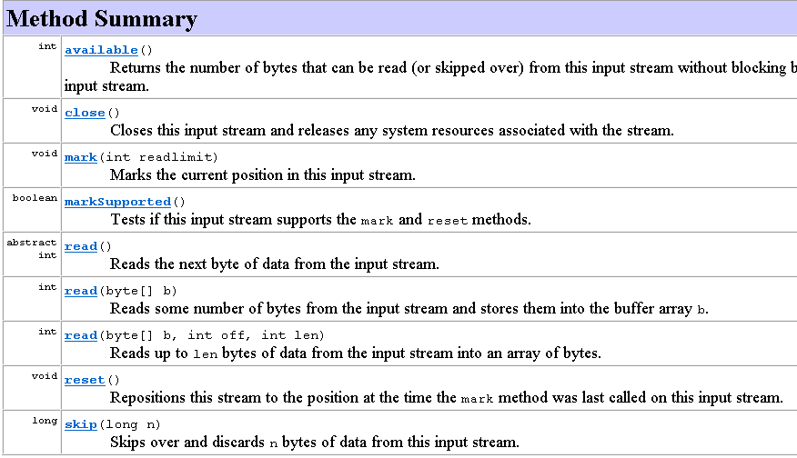
Các phương thức của InputStream

Slide 13

Lớp FileInputStream
FileInputStream đọc các byte từ file.
Được sử dụng đọc dữ liệu hình ảnh.
FilelnputStream ghi đè tất cả các phương thức của InputStream ngoại trừ phương thức mark() và reset().

Slide 14
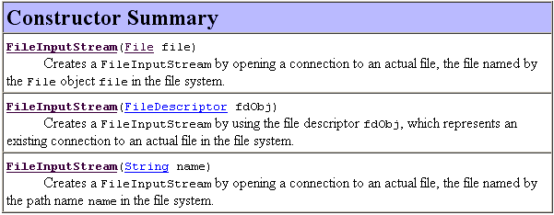
Các hàm khởi tạo của FileInputStream

Slide 15
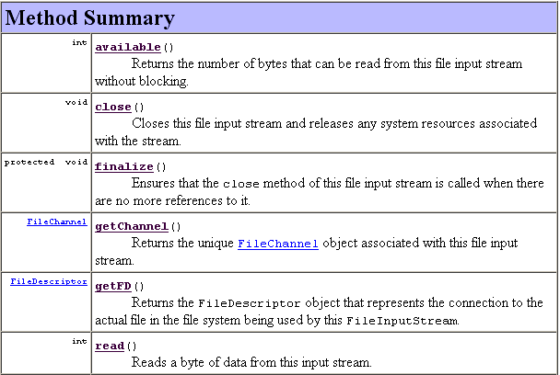
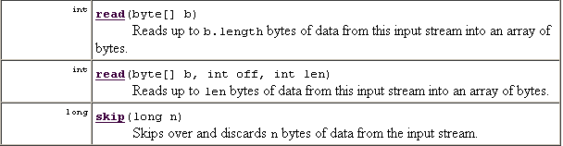
Các phương thức củaFileInputStream

Slide 16
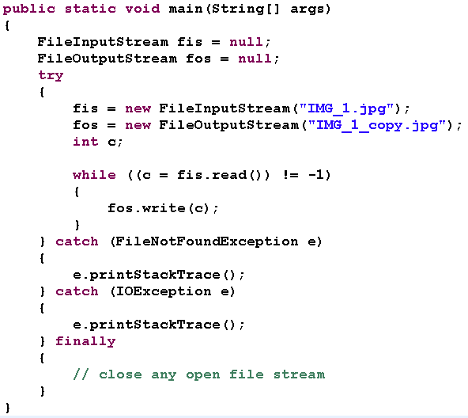
Ví dụ

Slide 17
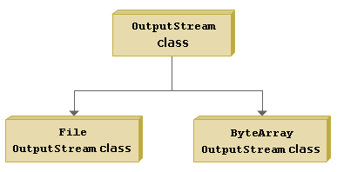
Lớp trừu tượng OutputStream
Định nghĩa các phương thức để ghi các byte lên stream

Slide 18
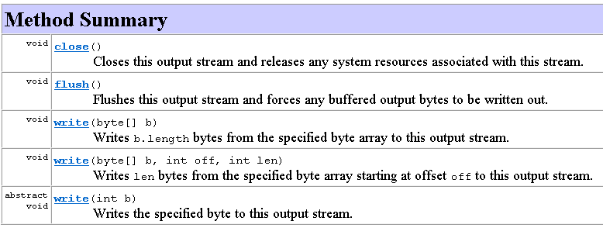
Các phương thức OutputStream

Slide 19
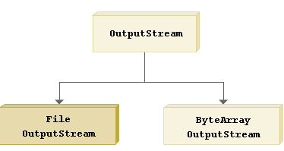
Lớp FileOutputStream
Ghi các bytes lên file.
lOException sẽ phát sinh khi ghi lên một file được mở với chế độ Read Only.

Slide 20
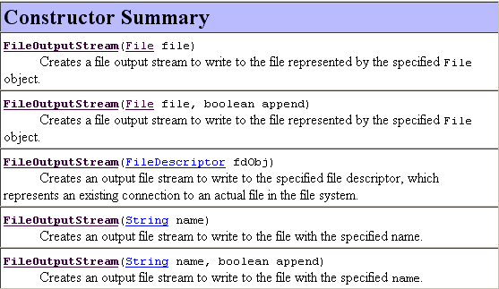
Hàm khởi tạo của FileOutputStream

Slide 21
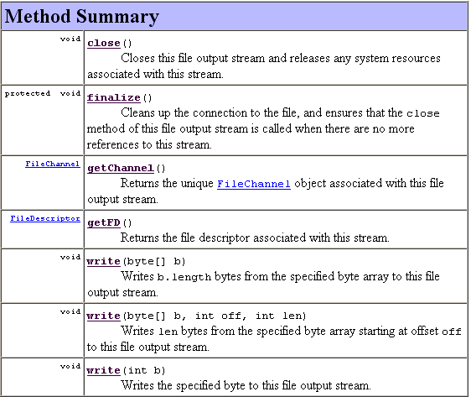
Phương thức củaFileOutputStream

Slide 22
Ví dụ

Slide 23

Lớp File
Làm việc trực tiếp với các tập tin.
  Tạo, xóa, đổi tên tập tin
  Lấy thông tin đường dẫn
  Kiểm tra sự tồn tại của một tập tin/thư mục

Slide 24
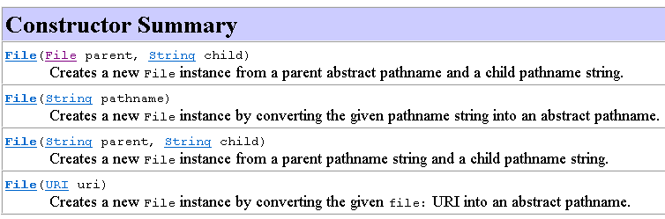
Hảm khởi tạo của File

Slide 25
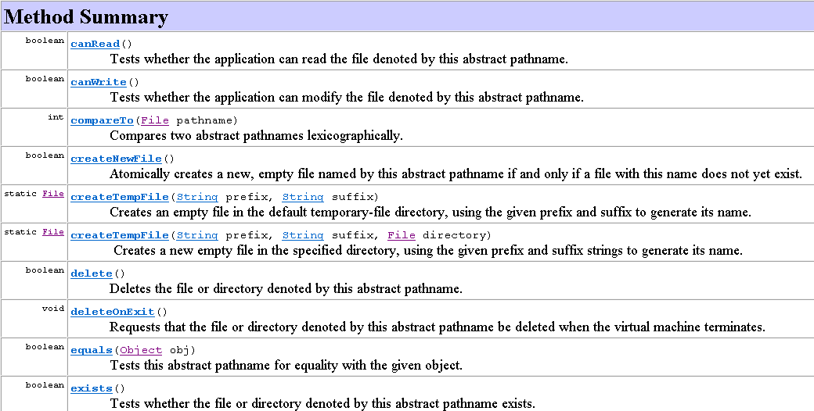
Phương thức của File

Slide 26
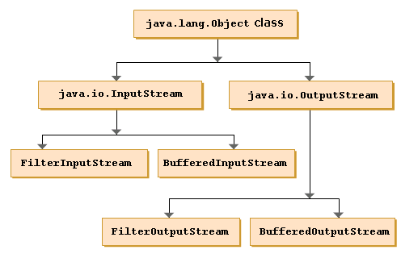
Bộ đệm (Buffer) I/O
Bộ đệm: vùng nhớ tạm thời cho dữ liệu.
Tăng hiệu quả khi đọc/ghi dữ liệu .

Slide 27
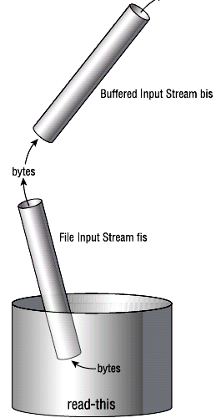
Lớp Buffered I/O
Low-Level Stream (Byte Streams)
  BufferedInputStream
  BufferedOutputStream
Hi-Level Stream (Character Streams)
  BufferedReader
  BufferedWriter
Nên sử dụng kèm BufferedXXX với các Luồng
FileInputStream fis = new FileInputStream("test.dat");
  BufferedInputStream bis = new BufferedInputStream(fis);

Slide 28
Gợi ý
Đọc/ghi dữ liệu dạng byte FileInputStream/FileOutputStream
Đọc/ghi dữ liệu dạng ký tự
FileReader/FileWriter
Kết hợp BufferedXXX → tăng hiệu quả đọc/ghi dữ liệu

Slide 29
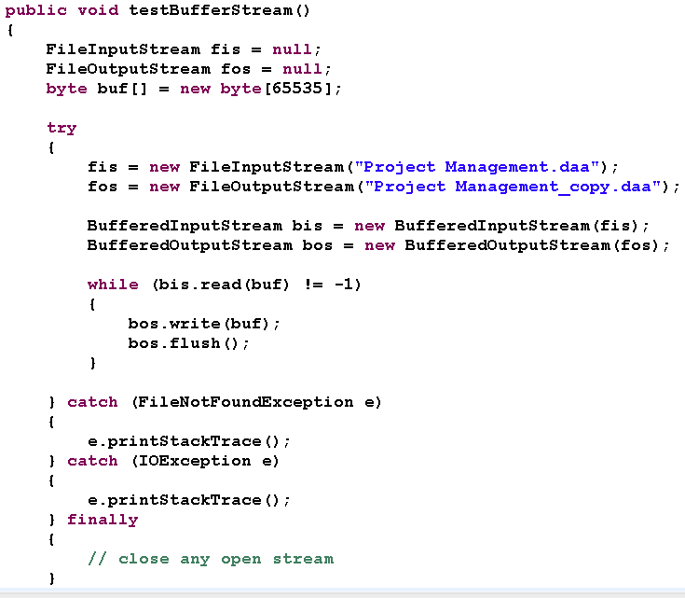
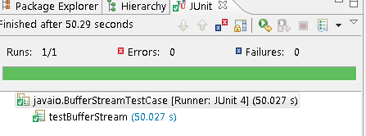
Ví dụ

Slide 30
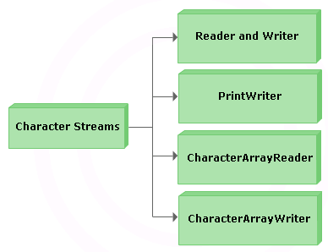
Luồng Ký tự (Character Stream)
Hổ trợ các thao tác nhập xuất trên ký tự
Hổ trợ Unicode
Reader, Writer là các lớp trừu tượng tất cả các luồng ký tự thừa kế từ 2 lớp này

Slide 31
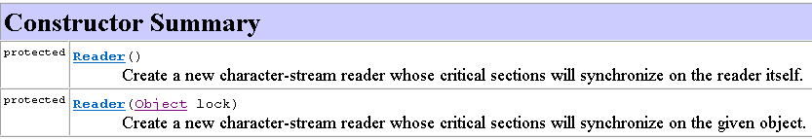
Lớp Reader
Sử dụng để đọc dữ liệu dạng ký tự.

Slide 32
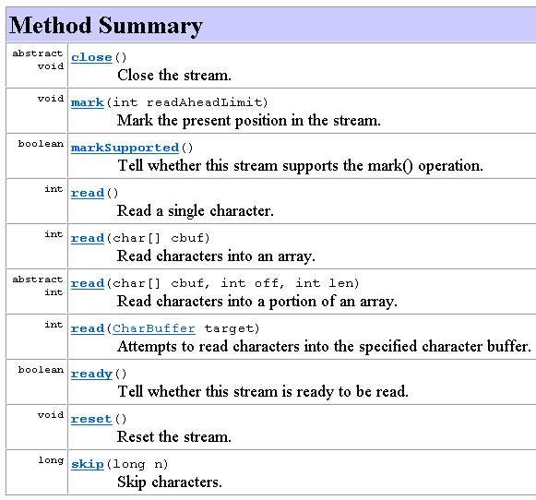
Phương thức của lớp Reader

Slide 33
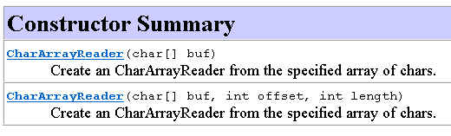
Lớp CharArrayReader
Thừa kế từ lớp Reader.
Xem mảng ký tự như là nguồn dữ liệu.

Slide 34
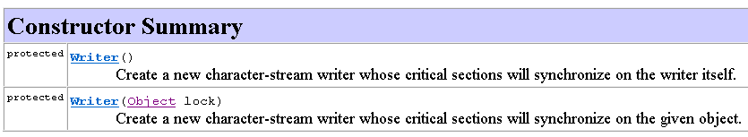
Lớp trừu tượng Writer
Hổ trợ ghi dữ liệu dạng ký tự

Slide 35
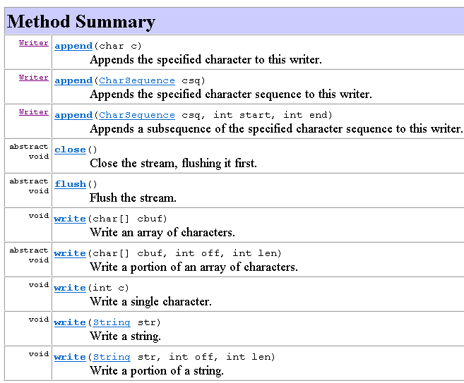
Phương thức của lớp Writer

Slide 36
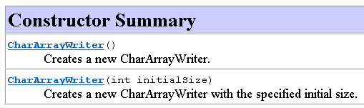
Lớp CharArrayWriter
Thừa kế từ lớp Writer.
Ghi dữ liệu ra một mảng ký tự.

Slide 37
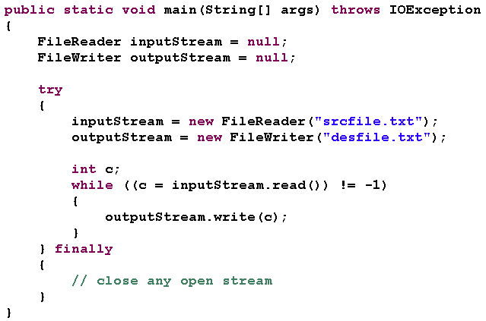
Ví dụ

Slide 38
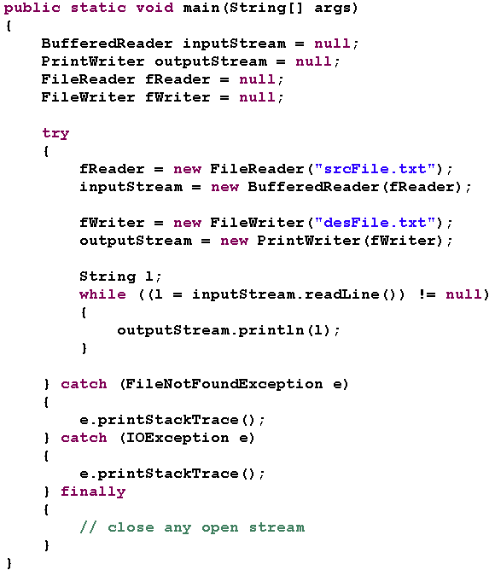
Ví dụ

Slide 39
Tuần tự hóa (Serialization)
Là quá trình Đọc/Ghi đối tượng theo dạng byte .
Đối tượng muốn tuần tự hóa phải thực thi giao diện serializable.
Các biến transient và static không thể tuần tự hóa .

Slide 40
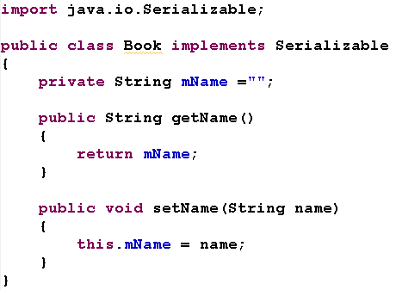
Ví dụ

Slide 41
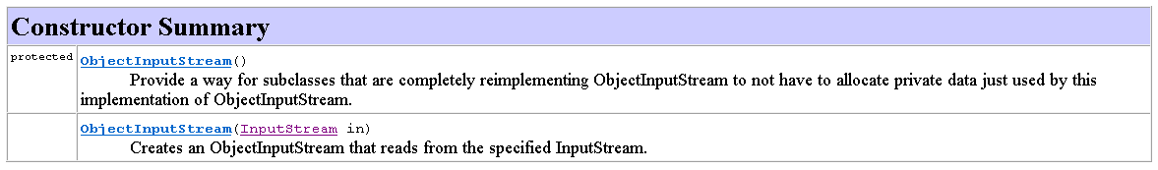
Lớp ObjectlnputStream
Lớp con của InputStream
Dùng để đọc đối tượng từ các luồng nhập (input streams)

Slide 42
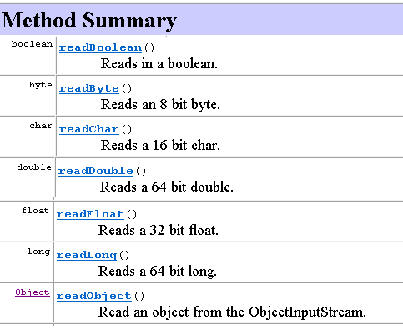
Phương thức của ObjectlnputStream

Slide 43
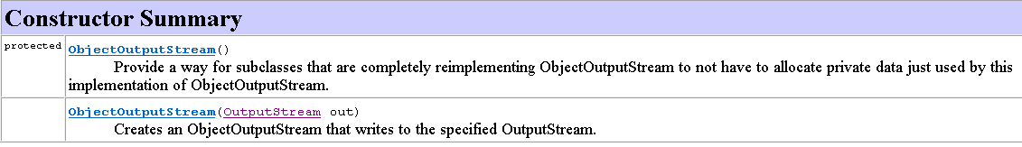
Lớp ObjectOutputStream
Lớp con của OutputStream
Dùng để ghi đối tượng xuống các luồng xuất (output streams)

Slide 44
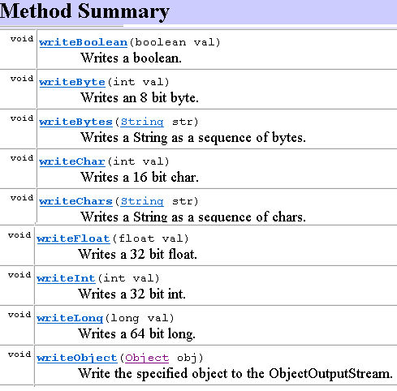
Phương thức của ObjectOutputStream

Slide 45
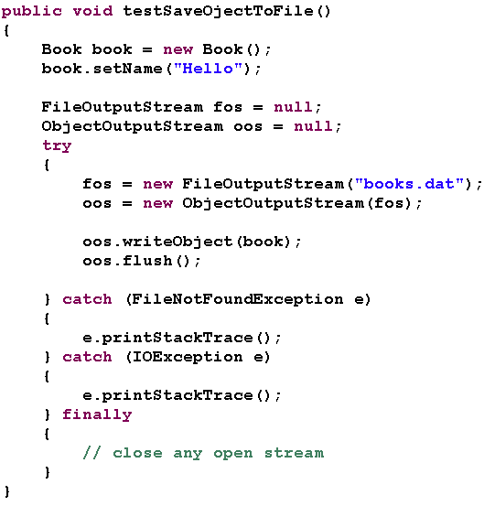
Ví dụ

Slide 46
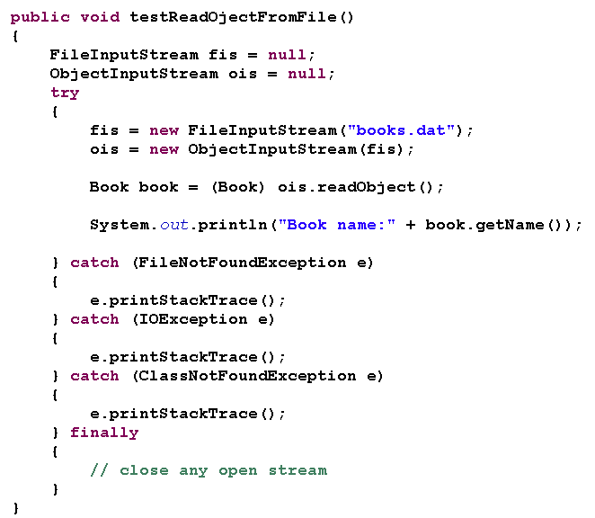

Ví dụ
Output

Slide 47
That’s about all for today!
Thank you all for your attention and patient !

